Slide 1


Slide 2
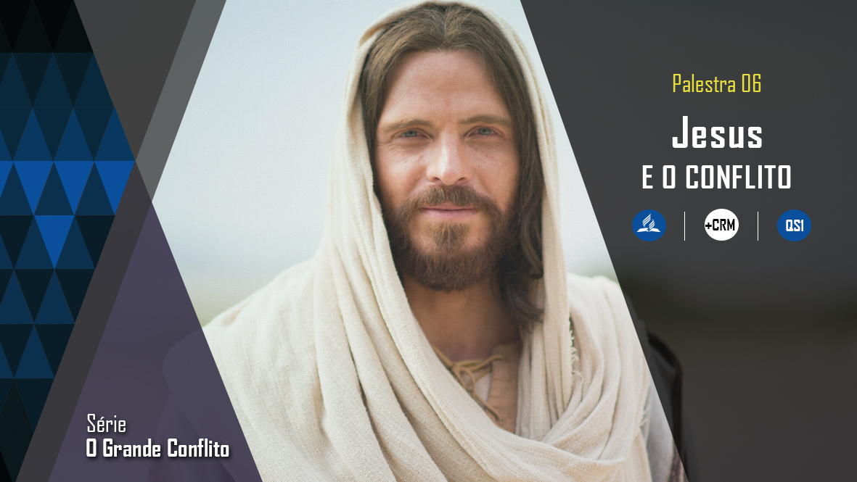

Slide 3
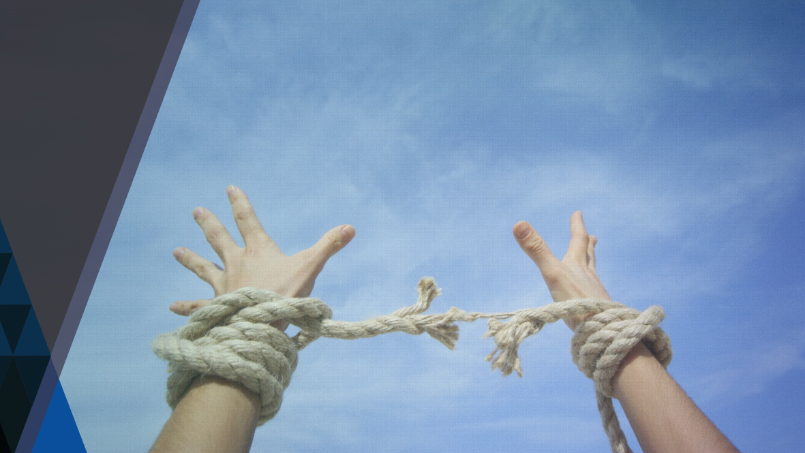
ATÉ ONDE VOCÊ IRIA
para libertar alguém?
Notes:
Até onde você iria para ajudar alguém? Quanto você pagaria pela liberdade de um amigo ou de um filho?
Que tipo de coisa você estaria disposto a fazer para libertar alguém que foi sequestrado?

Slide 4
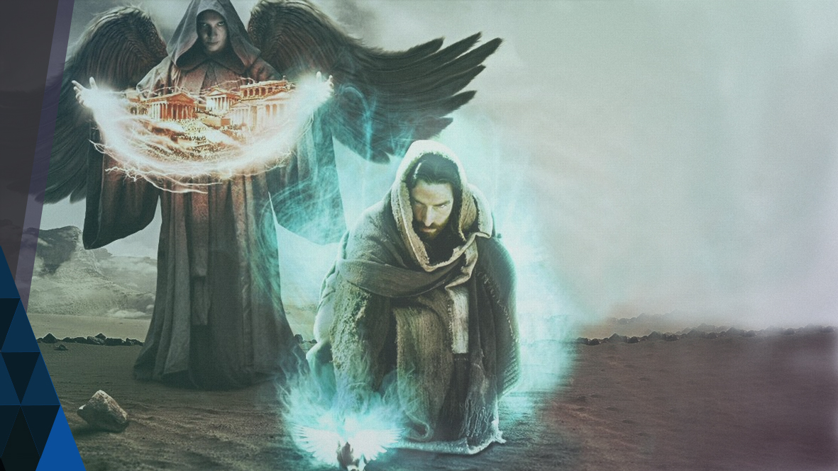
EM TODAS AS TENTAÇÕES
Jesus foi mais que vencedor
Notes:
O inimigo fez tudo para derrotar Jesus, porém não conseguiu. Em todas as tentações, Jesus foi mais que vencedor.

Slide 5
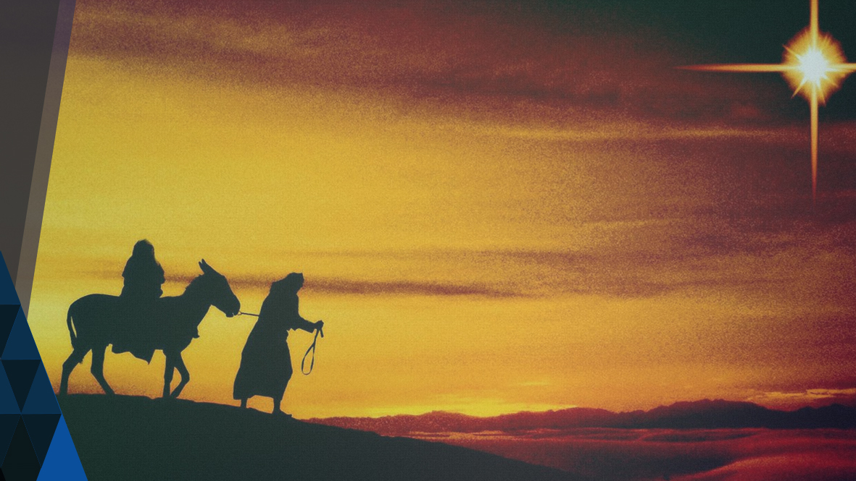
Quando Cristo era uma criança, o plano de Satanás era mata-lo.
Notes:
Quando Cristo era uma criança, o plano de Satanás era mata-lo.

Slide 6
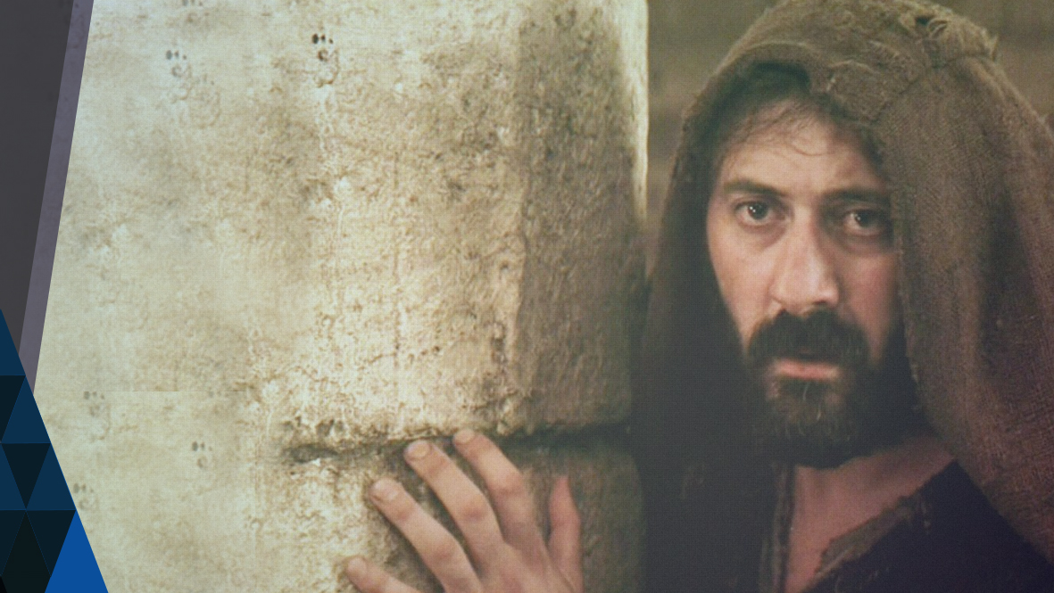
O INIMIGO USOU PEDRO
para desanimar Jesus
Notes:
Após o seu batismo, o inimigo não desejava mais a morte de Jesus, e, sim, que Ele caísse em pecado.
Depois, usou o apóstolo Pedro para tentar desanimá-lO.

Slide 7

ELE NÃO QUER QUE NINGUÉM
aceite Jesus como Salvador
Notes:
Hoje a estratégia de Satanás é tentar tirar Jesus da vida das pessoas, impedindo que elas O aceitem como o único Mediador delas diante de Deus.

Slide 8
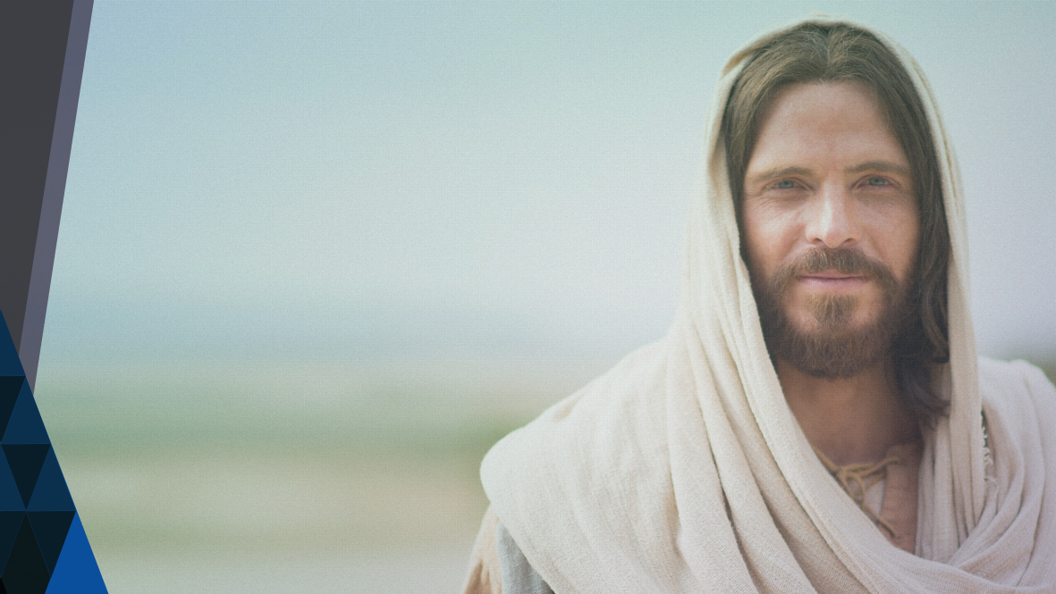
SÓ JESUS
É A VERDADE

Slide 9

“Examinais as Escrituras, porque julgais ter nelas a vida eterna, e são elas mesmas que testificam de mim”.
João 14:6
Notes:
CONHEÇA UM POUCO MAIS
Jesus é a verdade. João 14:6
Como Satanás jogou esta verdade por terra?

Slide 10
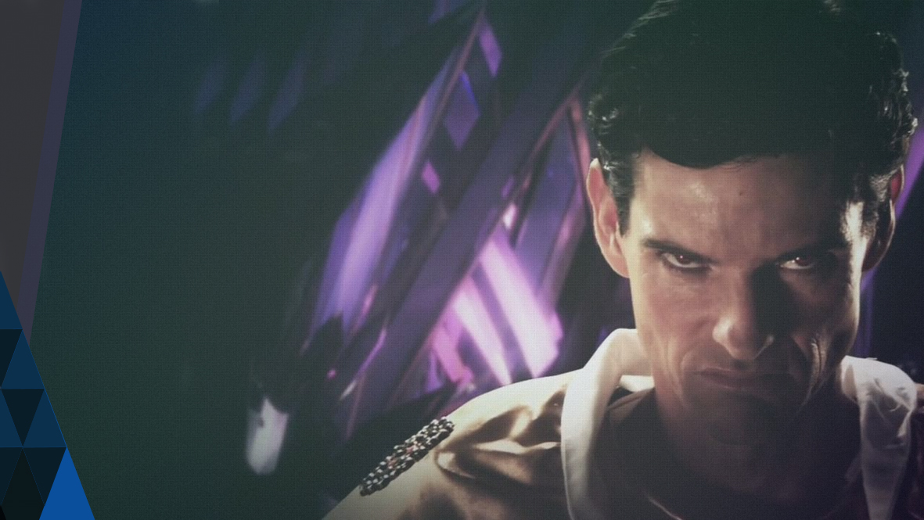
No céu, a ira do nosso adversário era sempre contra o nosso Senhor Jesus.
Notes:
Mesmo lá no céu, a ira do nosso adversário era sempre contra o nosso Senhor Jesus. Apocalipse 12:7

Slide 11
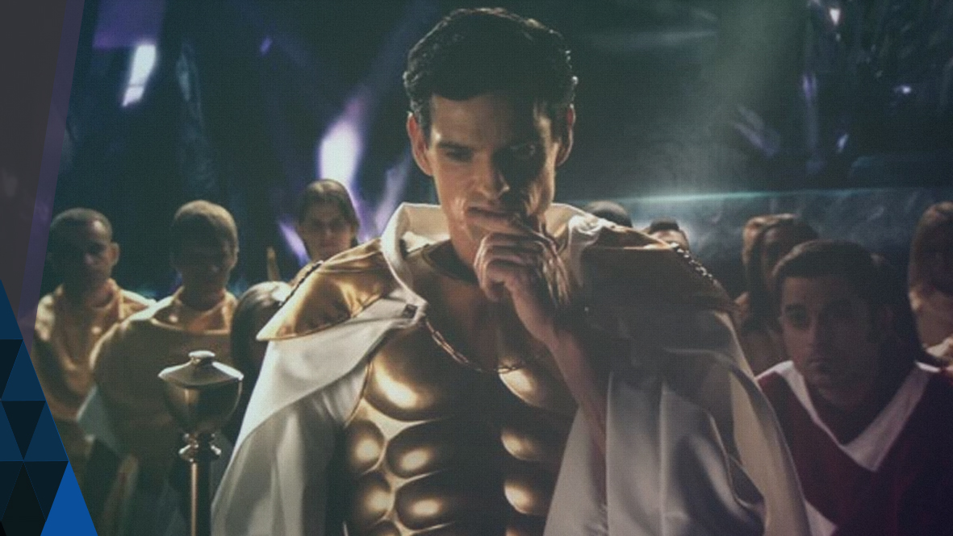
A IRA CONTRA JESUS
Notes:
A Ira Contra Jesus

Slide 12
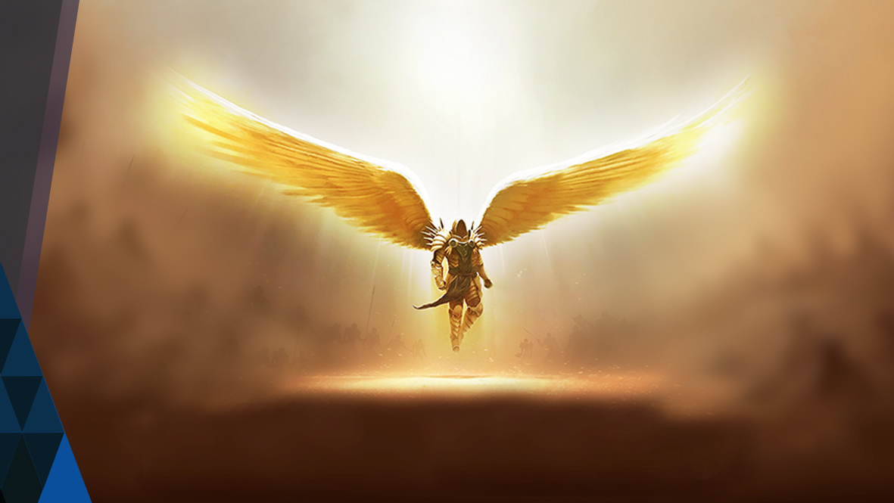
NO CÉU:
rebelou-se contra Deus
Notes:
No céu, rebelou-se contra Deus, e assim, iniciou o Grande Conflito. Apoc. 12:7 a 12.

Slide 13
“Houve peleja no céu. Miguel e os seus anjos pelejaram contra o dragão. Também pelejaram o dragão e seus anjos”.
Apocalipse 12:7

Slide 14
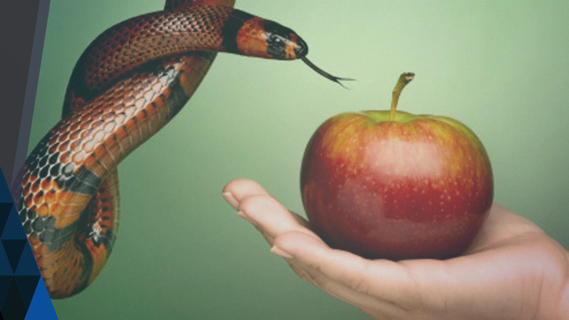
NO ÉDEN:
falsificou a Palavra de Deus
Notes:
No Éden: falsificou a Palavra de Deus. Gênesis 3:1-5.

Slide 15
“Então, a serpente disse à mulher:
É certo que não morrereis”.
Gênesis 3:4

Slide 16
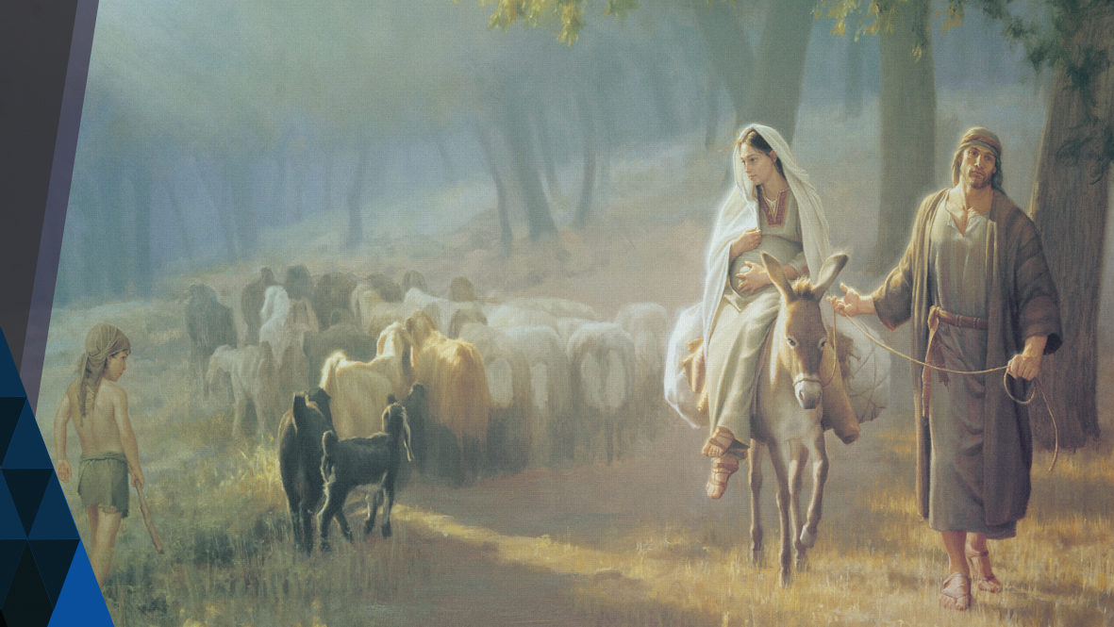
NO NASCIMENTO DO FILHO DE DEUS:
usou o rei Herodes para tentar matar Jesus
Notes:
No Nascimento do Filho de Deus: Satanás usou o rei Herodes para tentar matar o menino Jesus. Mat. 2:1 e 16.

Slide 17
“Tendo Jesus nascido em Belém da Judéia, em dias do rei Herodes, eis que vieram uns magos do Oriente a Jerusalém”.
Mateus 2:1 e 16

Slide 18
“Vendo-se iludido pelos magos, enfureceu-se Herodes grandemente e mandou matar todos os meninos de Belém e de todos os seus arredores, de dois anos para baixo, conforme o tempo do qual com precisão se informara dos magos”.
Mateus 2:1 e 16

Slide 19
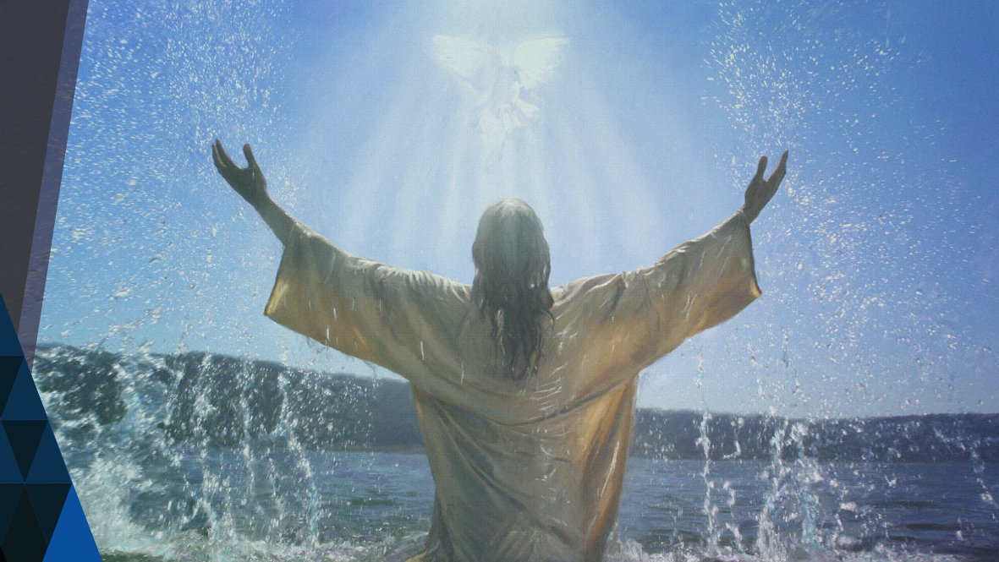
NO BATISMO DE JESUS:
apareceu transformado para o tentar
Notes:
Após o batismo de Jesus: apareceu transformado para tentar o Filho de Deus. Mateus 4:1-11

Slide 20
“Levou-o ainda o diabo a um monte muito alto, mostrou-lhe todos os reinos do mundo e a glória deles e lhe disse: Tudo isto te darei se, prostrado, me adorares”.
Mateus 4:8

Slide 21
A OUSADIA
Do inimigo
Notes:
A Ousadia do Inimigo
O Diabo propôs um pacto a Jesus:
E Se me adorar, dou-Te todos os reinos
do mundo e a glória deles. Mat. 4:8-11.

Slide 22
“A seguir, foi Jesus levado pelo Espírito ao deserto, para ser tentado pelo diabo”.
Mateus 4:1

Slide 23
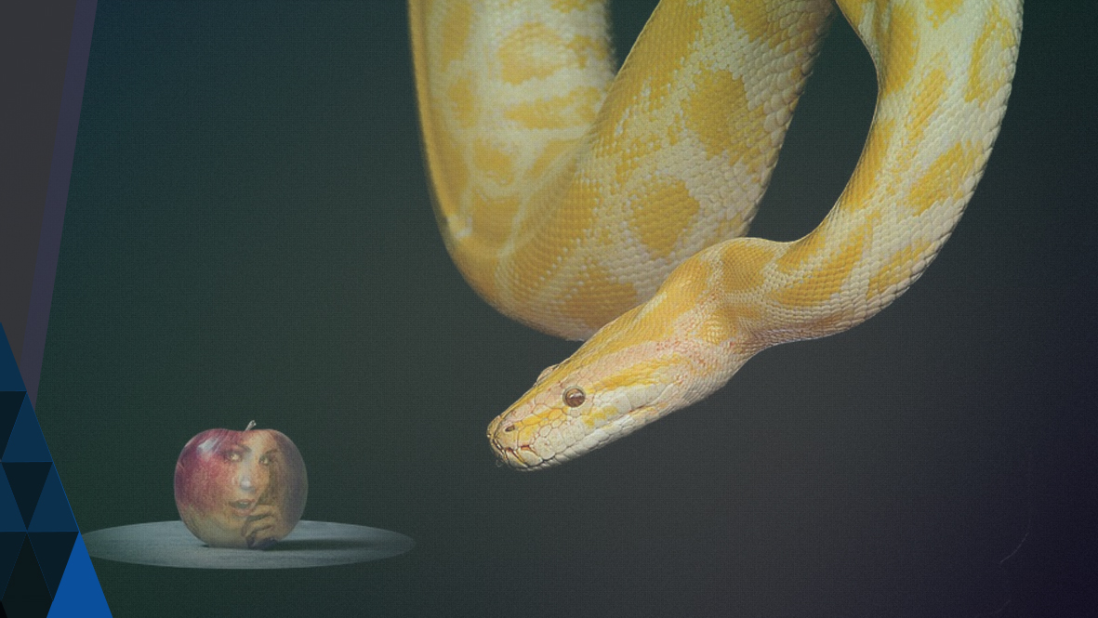
Satanás, fará de tudo para que você caia em tentação.
Notes:
É preciso muita comunhão com
Deus, e o poder do Espirito
Santo, para não cair nas suas
tentações.

Slide 24
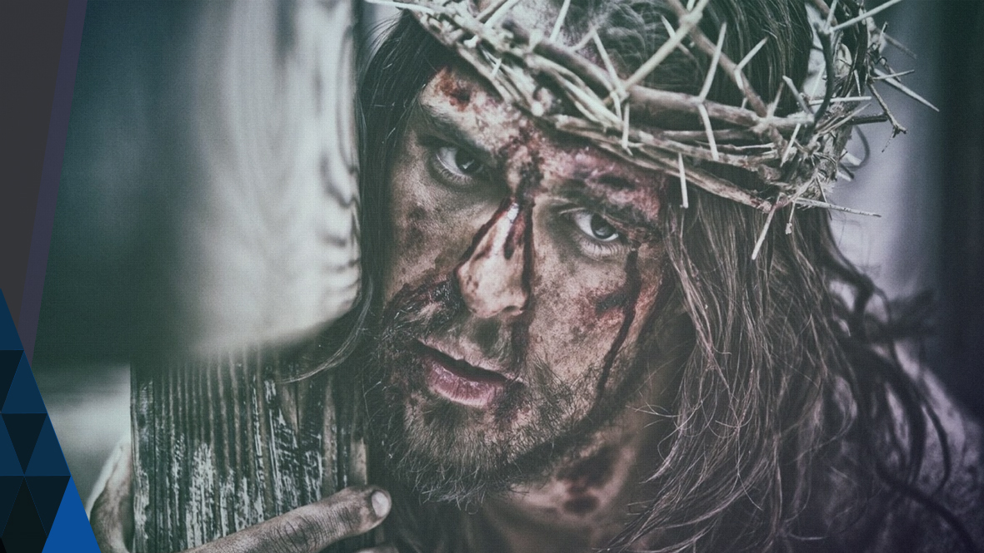
O INIMIGO
massacrou Jesus
Notes:
Veja que Satanás não conseguiu derrotar
Jesus, e por isso resolveu massacrá-IO,
judiando dEle de forma muito cruel.
Quanto mais isto acontecia, mais
perfeito ficava o Plano da Salvação.

Slide 25
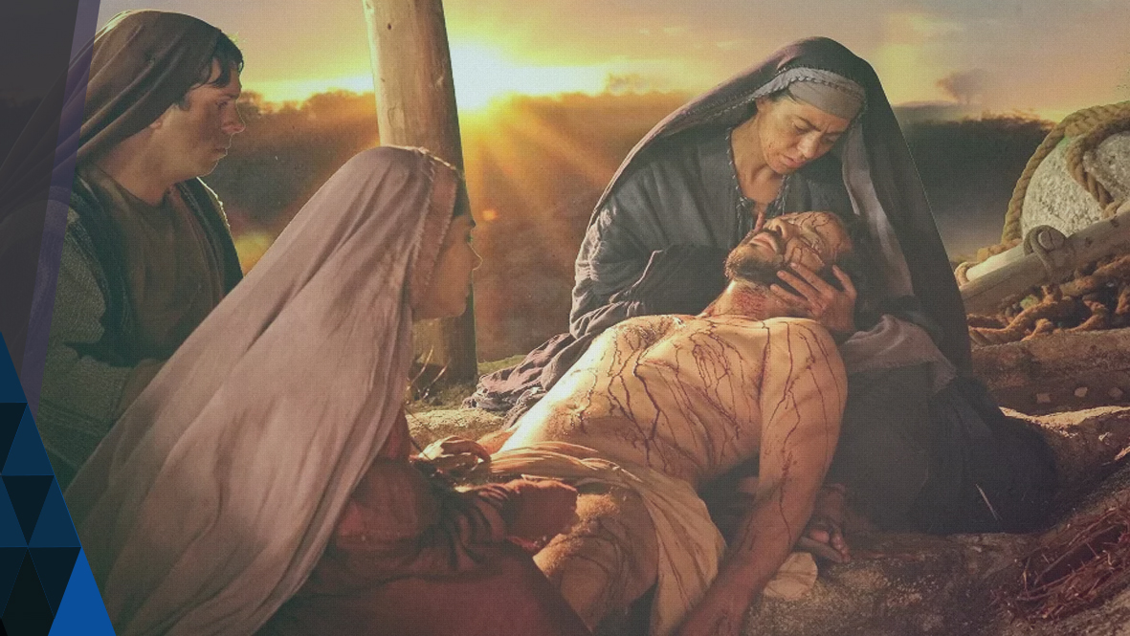
A MORTE DE JESUS
foi a maior vitória!
Notes:
A morte de Jesus foi a maior vitória
contra o inimigo. Na cruz o Diabo foi
Definitivamente derrotado, e não
ficou nenhuma dúvida, em todo o
Universo, que Jesus venceu.

Slide 26
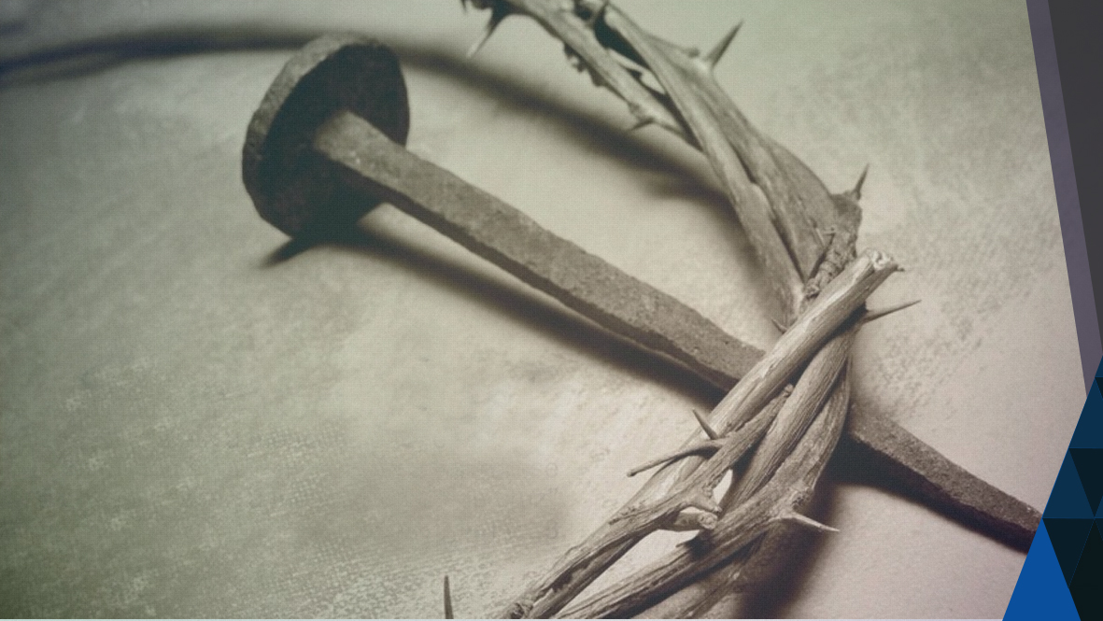
Jesus deu a sua própria vida e nos comprou para Deus.
Notes:
E assim, com a Sua própria vida nos comprou para
Deus. Aleluia!

Slide 27
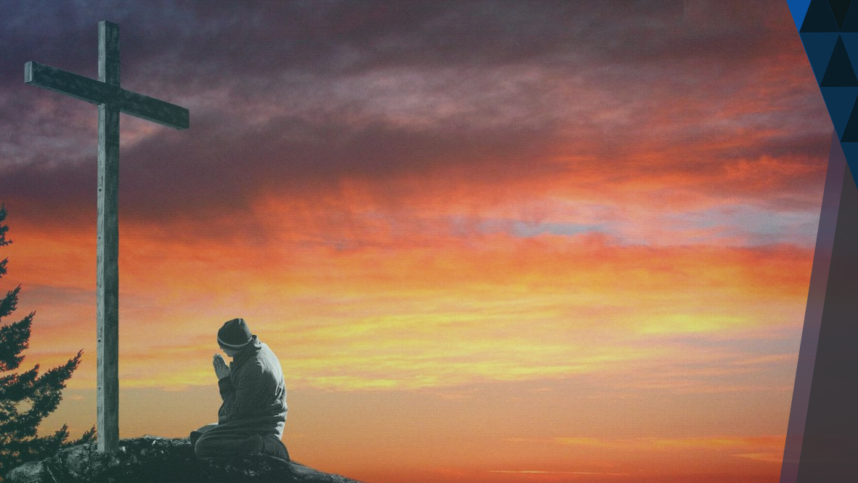
O DIABO ESTÁ IRADO
Contra aqueles que amam a Jesus
Notes:
O Diabo está irado contra aqueles que Amam e seguem a
Jesus.
Por isso, estabeleceu, por meio da Igreja Romana, alguns
dogmas que agridem a verdade sobre Jesus Cristo.

Slide 28
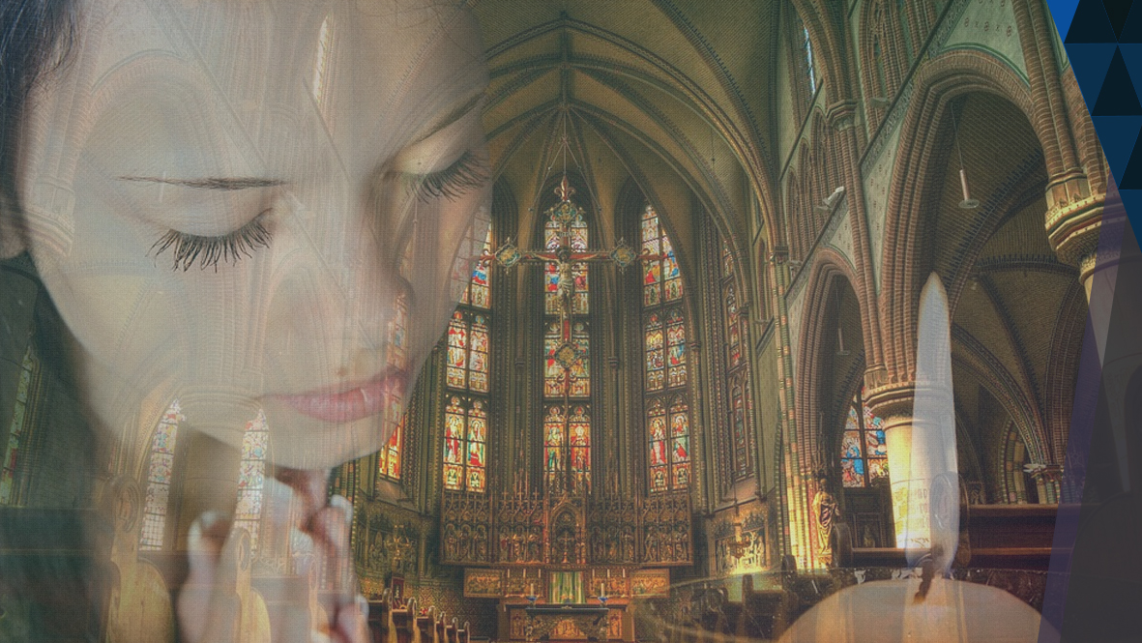
A Igreja Romana diz que os santos podem interceder pelo homem.
Isto não é bíblico.
Notes:
A Igreja Romana diz que os santos podem interceder pelo
homem. Isto não é bíblico.
Existe um santo para cada problema: o santo casamenteiro, o santo dos
endividados. Tem até o santo das causas impossíveis.
Tem um santo para cada dia do ano como tem mais santos do que os
dias do ano, aqueles que sobraram foram encaixados no dia de todos os santos.

Slide 29
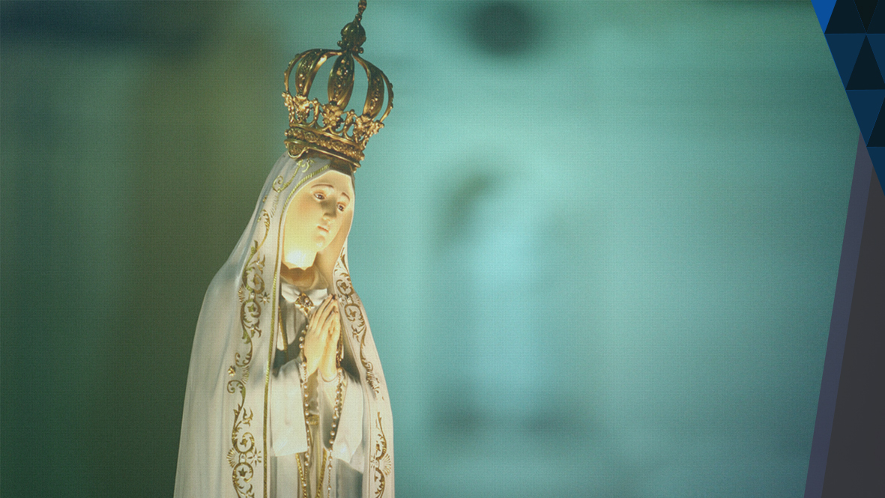
A VIRGEM MARIA
pode interceder pelos pecadores?
Notes:
Dizem ainda que a virgem Maria é
nossa advogada.(Citada na reza
Salve Rainha).
Quando falamos em Maria, algumas pessoas
pensam que somos contra ela.
Mas não podemos dizer que a digníssima Mãe de Jesus é a
intercessora entre Deus e o homem, porque a Bíblia não fala
isto em lugar nenhum.

Slide 30
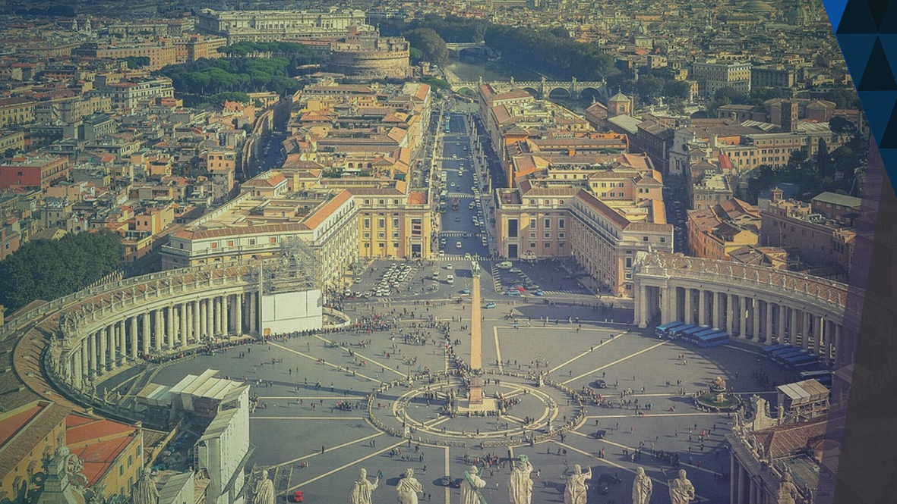
Quando a Igreja Romana prega estas coisas, ela joga por terra a grande verdade sobre Jesus Cristo
Notes:
Quando a Igreja Romana prega estas coisas, ela joga por terra a grande verdade sobre Jesus Cristo, confunde tudo
E contribui para a perdição das pessoas.
Saiba que unicamente Jesus pode interceder por você.

Slide 31

1. Quem pagou o preço pelos nossos pecados e se habilitou assim como Mediador?
Notes:
Pesquisa na Bíblia
Quem pagou o preço pelos nossos pecados
e se habilitou assim como Mediador?
I Coríntios 15:3.

Slide 32
“Antes de tudo, vos entreguei o que também recebi: que Cristo morreu pelos nossos pecados, segundo as Escrituras”.
I Coríntios 15:3

Slide 33
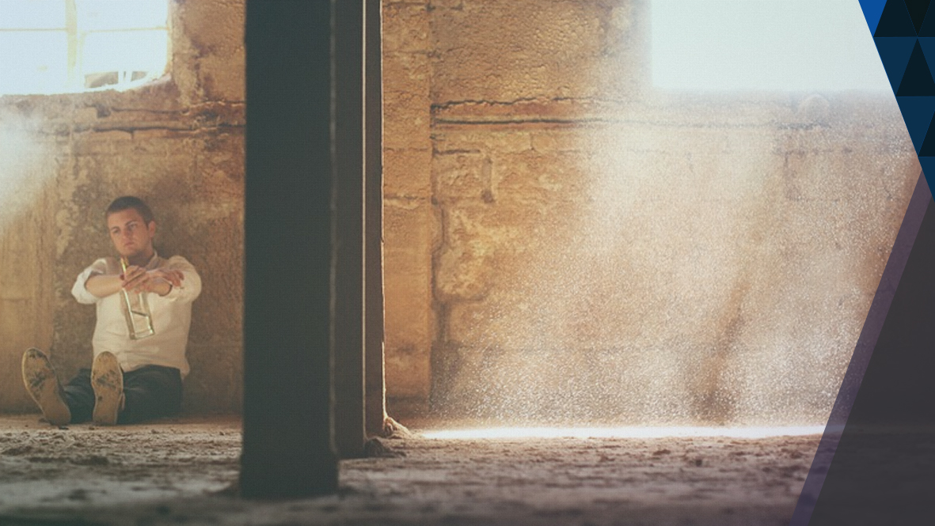
2. 0 que Jesus faz com os nossos pecados?
Notes:
Pesquisa na Bíblia
0 que Jesus faz com os nossos pecados?
Miquéias 7:19.

Slide 34
“Tornará a ter compaixão de nós; pisará aos pés as nossas iniquidades e lançará todos os nossos pecados nas profundezas do mar”.
Miquéias 7:19

Slide 35

3. Somente por meio de Quem podemos ser justificados?
Notes:
Pesquisa na Bíblia
Somente por meio de Quem podemos ser justificados?
Romanos 5:1.

Slide 36
“Justificados, pois, mediante a fé, temos paz com Deus por meio de nosso Senhor Jesus Cristo”.
Romanos 5:1

Slide 37

4. Em Quem podemos ter a redenção dos nossos pecados?
Notes:
Pesquisa na Bíblia
Em Quem podemos ter a redenção dos nossos
pecados?
Efésios 1:7.

Slide 38
“no qual temos a redenção, pelo seu sangue, a remissão dos pecados, segundo a riqueza da sua graça”.
Efésios 1:7

Slide 39
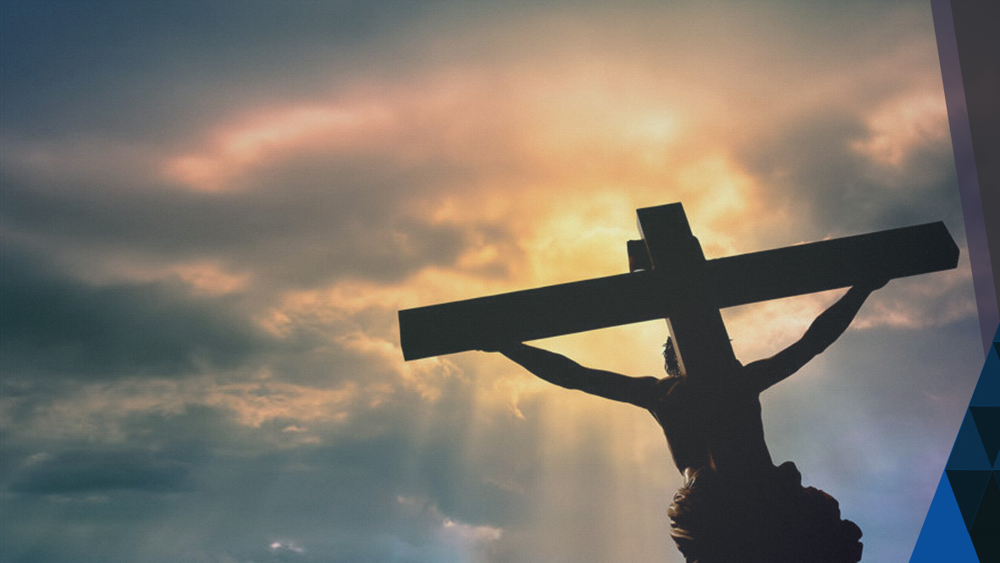
5. Qual foi o preço pago pelo pecado?
Notes:
Pesquisa na Bíblia
Qual foi o preço pago pelo pecado?
I Pedro 2:24.

Slide 40
“carregando ele mesmo em seu corpo, sobre o madeiro, os nossos pecados, para que nós, mortos para os pecados, vivamos para a justiça; por suas chagas, fostes sarados”.
I Pedro 2:24

Slide 41
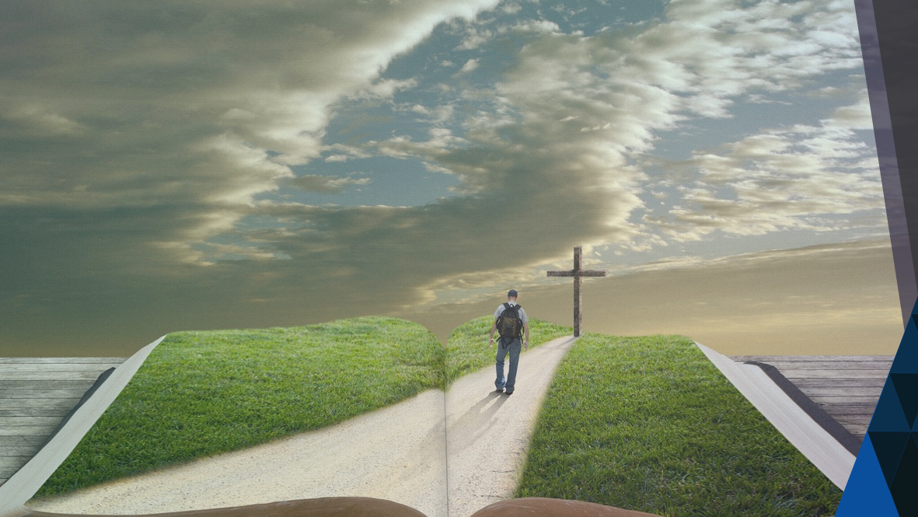
6. Qual a única maneira de ser salvo do pecado?
Notes:
Pesquisa na Bíblia
Qual a única maneira de ser salvo do pecado?
Ezequiel 18:21;
João 1:29;
Atos 4:12.

Slide 42
“Mas, se o perverso se converter de todos os pecados que cometeu, e guardar todos os meus estatutos, e fizer o que é reto e justo, certamente, viverá; não será morto”.
Ezequiel 18:21

Slide 43
“No dia seguinte, viu João a Jesus, que vinha para ele, e disse: Eis o Cordeiro de Deus, que tira o pecado do mundo!”
João 1:29

Slide 44
“E não há salvação em nenhum outro; porque abaixo do céu não existe nenhum outro nome, dado entre os homens, pelo qual importa que sejamos salvos”
Atos 4:12

Slide 45
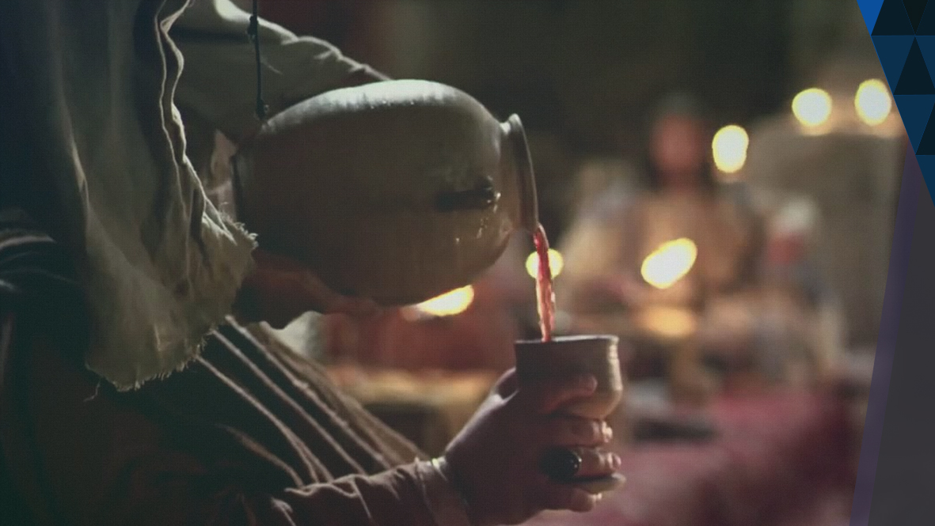
7. Qual a instrução dada a Pela virgem Maria nasbodas de Caná?
Notes:
Pesquisa na Bíblia
Qual a instrução dada a Pela virgem Maria nas
bodas de Caná?
João 2:5.

Slide 46
“Então, ela falou aos serventes: Fazei tudo o que ele vos disser”
João 2:5

Slide 47
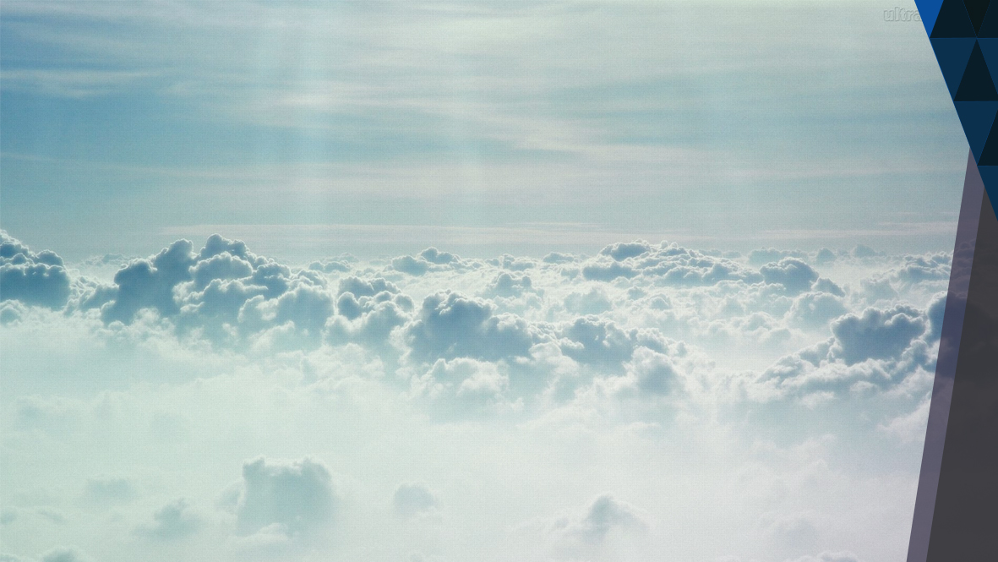
8. Quem é o nosso representante
no Céu?
Notes:
Pesquisa na Bíblia
Quem é o nosso a representante no Céu?
Hebreus 4:14-16.

Slide 48
“Tendo, pois, a Jesus, o Filho de Deus, como grande sumo sacerdote que penetrou os céus, conservemos firmes a nossa confissão.”
Hebreus 4:14-16

Slide 49
SOMENTE JESUS
É o nosso Mediador
Notes:
Pense Nisto
Quando a pessoa coloca um santo como mediador, a verdade
sobre Jesus é lançada por terra.
Como Satanás não conseguiu vencer Jesus, então ele tenta afastar Jesus da sua vida.
Nenhum personagem bíblico: apóstolo,
profeta, santo ou mesmo a virgem Maria pode ser nosso mediador. Só Jesus.

Slide 50

MINHA DECISÃO
Notes:
Jesus está agora no céu, intercedendo por mim. Eu o aceito como
meu único Mediador e quero entregar minha vida a Ele.

Slide 51
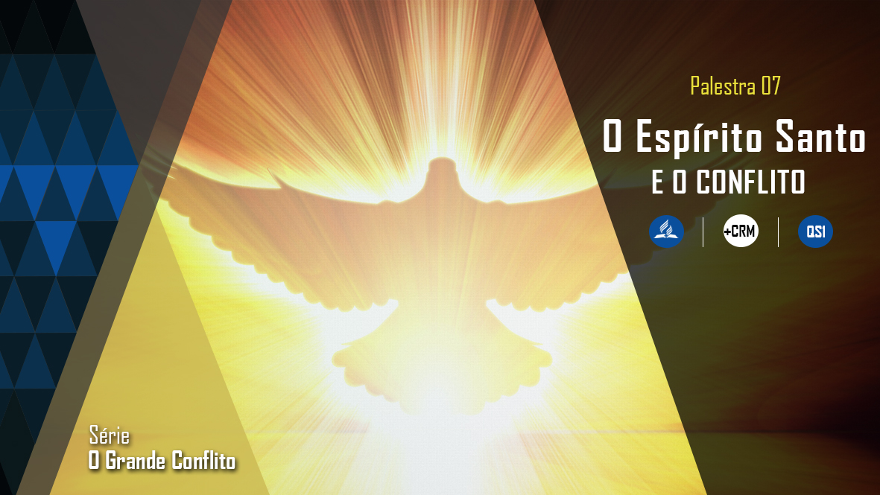
PRÓXIMO TEMA:

